Slide 1
➔ Webanwendungen
HTW-Quiz

Slide 2
➔ Inhalt
Inhalt
Einleitung
Konzeption
Implementierung
Demo
Fragen
Notes:
Einleitung → Kurze Zusammenfassung was wir machen wollen
Konzeption → Zeigen des Konzepts, wie wir uns die Anwendung vorgestellt haben
Implementierung → Aufbau der Anwendung, einige interessante Aspekte
Demo
Fazit →

Slide 3
Einleitung
Notes:
Was soll entwickelt werden?
Quiz für Studenten um das Wissen zu Testen
Produkteinsatz
Webanwendung
Jeder Browser
Responsive
Vergleichbare Anwendungen
Kahoot
Unterschied: Keine Schätzfragen und keine Mehrfachauswahl

Slide 4
Konzeption

Slide 5
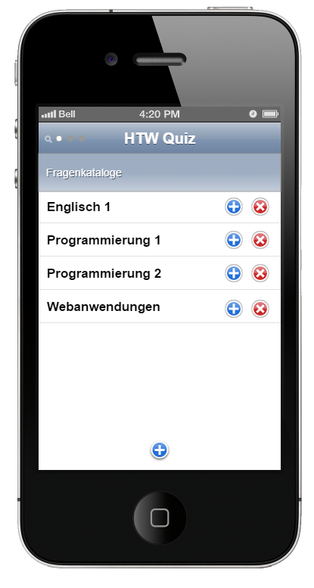
➔ Konzeption

Slide 6
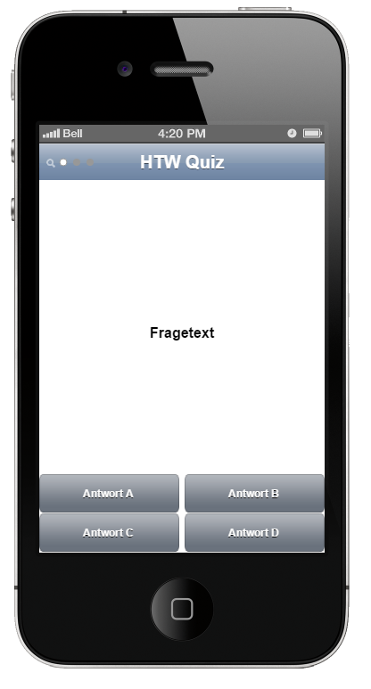
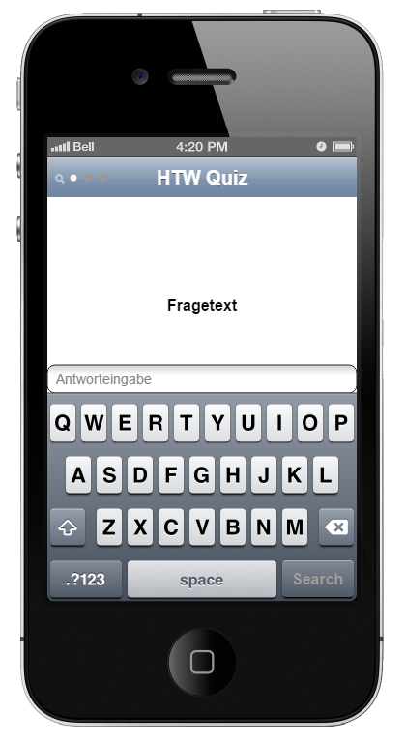
➔ Konzeption

Slide 7
Implementierung

Slide 8
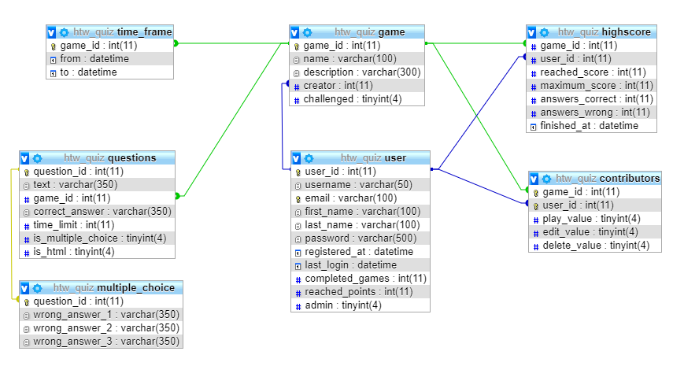
➔ Implementierung
Notes:
Hier eine Abbildung der Datenbank!

Slide 9
➔ Implementierung
HTW Quiz
Frontend
Backend
Notes:
Hier ein Bild von der Struktur der fertigen Anwendung:
api/server → models: Schnittstelle zur DB
sql: Skripte zur Generierung der DB und des DB Users
App/client/src → environment: liefert api_url
Pages: die Vue-Seiten (Frontend inkl. Logik)
Components: Game- und User-Management + Menü
Services: Methoden zur Kommunikation mit dem Backend
Plugins: Vuetify
Assets: Nur das Logo

Slide 10
➔ Implementierung
api/server
models
sql
boot
Frontend
Backend
Notes:
Hier ein Bild von der Struktur der fertigen Anwendung
Zentrales Verzeichnis
api/server
→ models: Schnittstelle zur DB (json + js Dateien)
sql: Skripte zur Generierung der DB und des DB Users
Boot: die in diesem Ordner liegende Datei

Slide 11
➔ Implementierung
app/client
environment
pages
components
services
plugins
assets
Frontend
Backend
Notes:
App/client/src
→ environment: liefert api_url
Pages: die Vue-Seiten (Frontend inkl. Logik)
Components: Game- und User-Management + Menü
Services: Methoden zur Kommunikation mit dem Backend
Plugins: Vuetify
Assets: Grafikdateien des Projektes (Nur das Logo)

Slide 12
Demo

Slide 13
?

Slide 14
Einleitung
Was soll entwickelt werden?
Produkteinsatz
Vergleichbare Anwendungen
Notes:
Was soll entwickelt werden?
Quiz für Studenten um das Wissen zu Testen
Produkteinsatz
Webanwendung
Jeder Browser
Responsive
Vergleichbare Anwendungen
Kahoot
Unterschied: Keine Schätzfragen und keine Mehrfachauswahl

Slide 15
➔ Konzeption
Konzeption
Studenten erstellen Fragekataloge um zu lernen
Oftmals Textdokumente welche ausgetauscht werden
Professoren benutzen Kahoot als Quiz

Slide 16
Implementierung
Webanwendung zum Erstellen von Fragekatalogen
Professoren erstellen Quizrunden um Wissen der Studenten zu prüfen
Studenten können sich in Highscore-Listen mit anderen vergleichen

Slide 17
Funktionale Anforderungen
Benutzerverwaltung
Erstellen von Kategorien
3 Fragekategorien (Schätzfragen, Multiple-Choice-Fragen, Eingabe der Antwort)
Erstellen eigener Fragen für Fragekatalog
Veröffentlichen/Teilen von Fragekatalogen
Highscore-Listen
Freundeslisten

Slide 18
Nicht-funktionale Anforderungen
Frontend wird mit vue.js umgesetzt
Backend wird mit node.js realisiert

Slide 19
Fazit

